Slide 1

INICIO

Slide 2


EXPOSITOR: CONSULTOR : DANIEL FERNANDO LOZA SANTA CRUZ
Correos:
dlozas2016@gmail.com
dlozas2011@hotmail.com
lozadaniel2020@gmail.com
Canal de YouTube:
https://www.youtube.com/@daniellozasantacruz

Slide 3



Logro de la Unidad
Importancia
Al finalizar la unidad, el estudiante configura un servicio de conexión a una base de datos, para crear un proyecto de reportes.
Utiliza un servicio de conexión a una base de datos, para crear un proyecto de reportes.

Slide 4

Sesión 4
CREAR UN PACKAGE PKGREPORTE
BASE DE DATOS
CONECTAR A UN SERVICIO
CREAR UN NUEVO PROYECTO DE REPORTE

Slide 5

CREAR UN PACKAGE PKGREPORTE

Slide 6
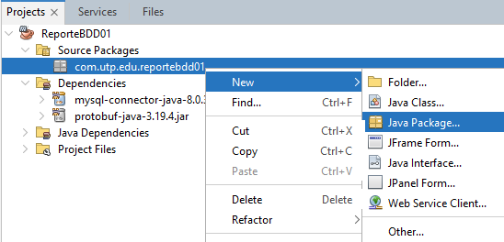
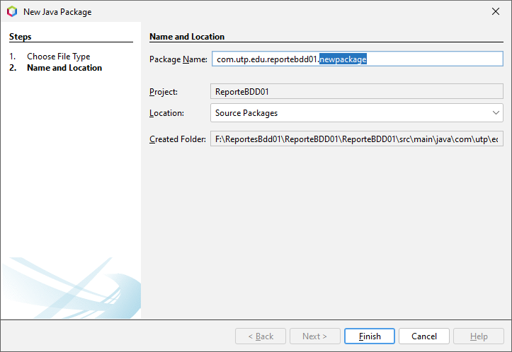
Clic en la opción: New
Clic derecho en: reportebdd01
Clic en la opción: Java Package

Slide 7
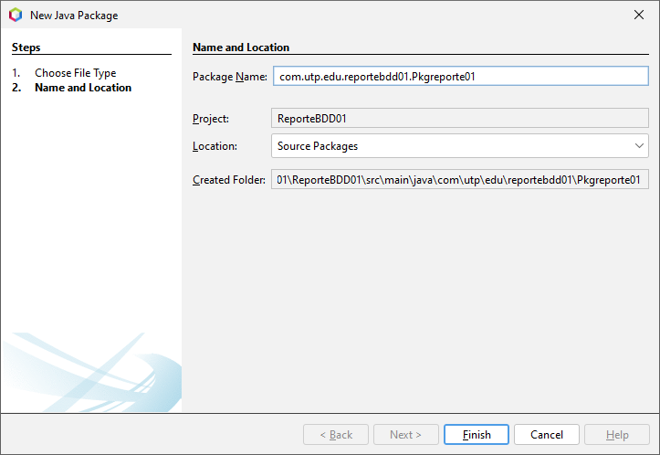
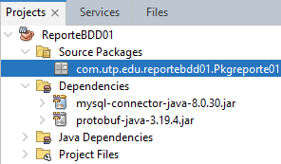
Nombre del paquete: Pkgreporte01
Clic en el botón: Finish

Slide 8

BASE DE DATOS

Slide 9
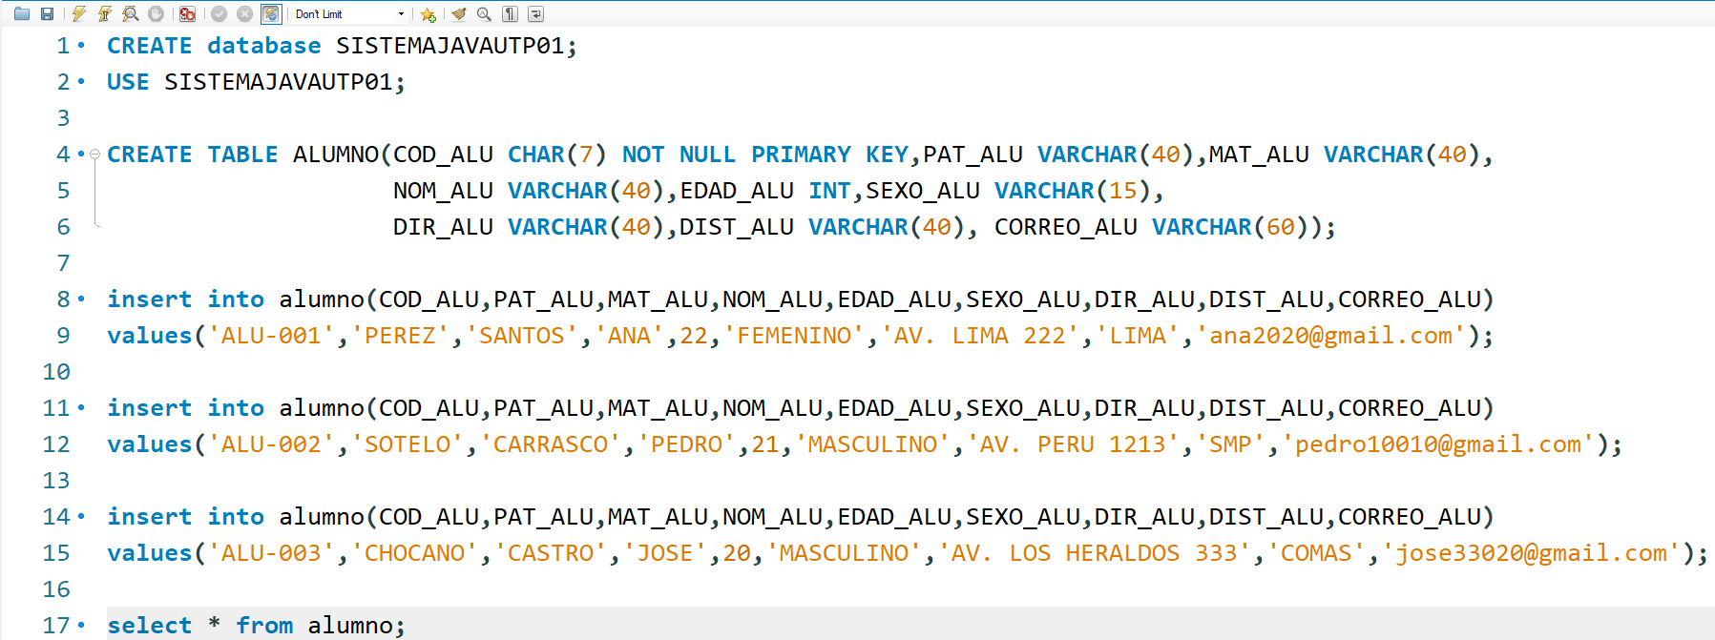

Slide 10
CREATE DATABASE SISTEMAJAVAUTP01;
USE SISTEMAJAVAUTP01;
CREATE TABLE ALUMNO(COD_ALU CHAR(7) NOT NULL PRIMARY KEY,PAT_ALU VARCHAR(40),MAT_ALU VARCHAR(40),NOM_ALU VARCHAR(40),EDAD_ALU INT,SEXO_ALU VARCHAR(15), DIR_ALU VARCHAR(40),DIST_ALU VARCHAR(40), CORREO_ALU VARCHAR(60));
insert into alumno(COD_ALU,PAT_ALU,MAT_ALU,NOM_ALU,EDAD_ALU,SEXO_ALU,DIR_ALU,DIST_ALU,CORREO_ALU)
values('ALU-001','PEREZ','SANTOS','ANA',22,'FEMENINO','AV. LIMA 222','LIMA','ana2020@gmail.com’);
insert into alumno(COD_ALU,PAT_ALU,MAT_ALU,NOM_ALU,EDAD_ALU,SEXO_ALU,DIR_ALU,DIST_ALU,CORREO_ALU)
values('ALU-002','SOTELO','CARRASCO','PEDRO',21,'MASCULINO','AV. PERU 1213','SMP','pedro10010@gmail.com’);
insert into alumno(COD_ALU,PAT_ALU,MAT_ALU,NOM_ALU,EDAD_ALU,SEXO_ALU,DIR_ALU,DIST_ALU,CORREO_ALU)
values('ALU-003','CHOCANO','CASTRO','JOSE',20,'MASCULINO','AV. LOS HERALDOS 333','COMAS','jose33020@gmail.com’);
select * from alumno;

Slide 11
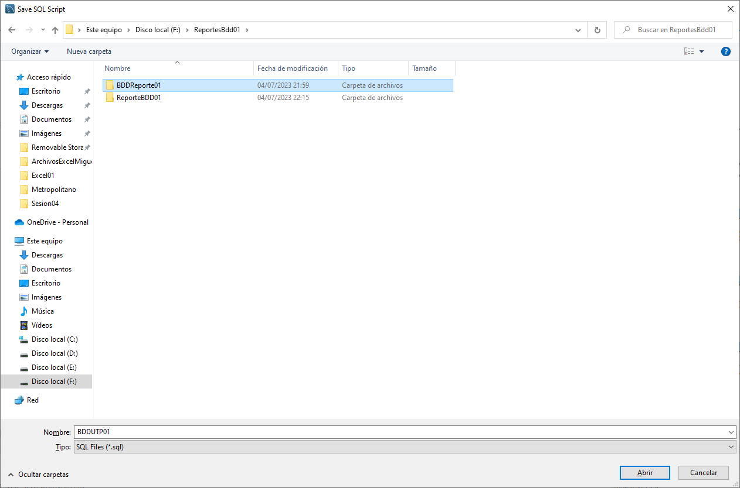
Grabar el script
Carpeta: ReportesBdd01
Doble clic en la carpeta: BDDReporte01

Slide 12
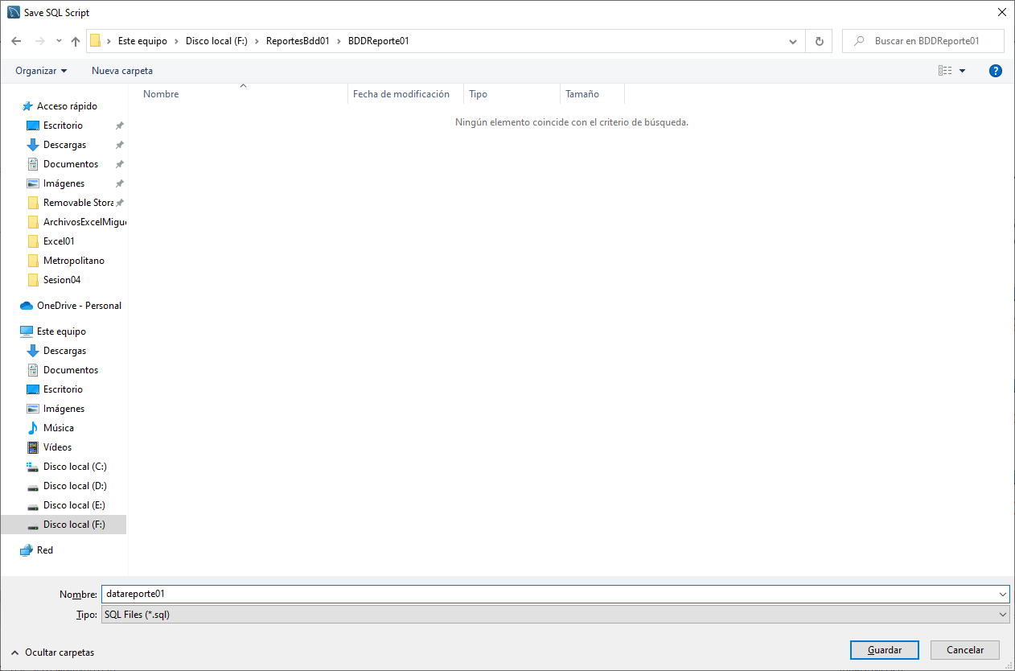
Nombre del archivo: datareporte01
Clic en el botón: Guardar

Slide 13

CONECTAR A UN SERVICIO

Slide 14
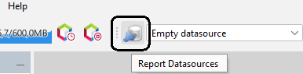
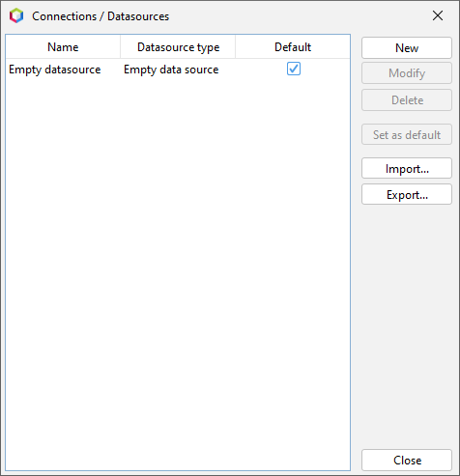
Clic en el icono: Report Datasources

Slide 15
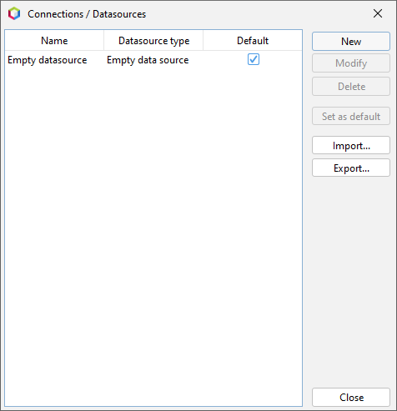
Clic en el botón: New

Slide 16
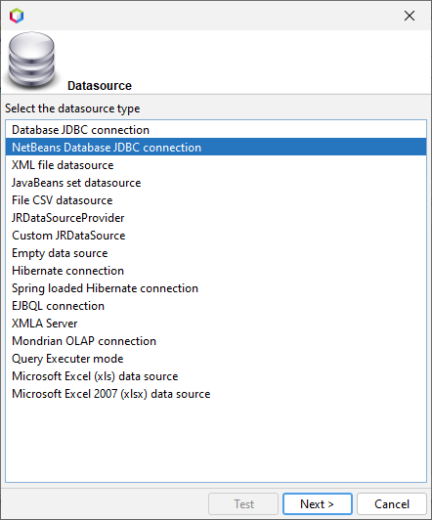
Clic en la opción:
NetBeans Database JDBC connection
Clic en el botón: Next

Slide 17
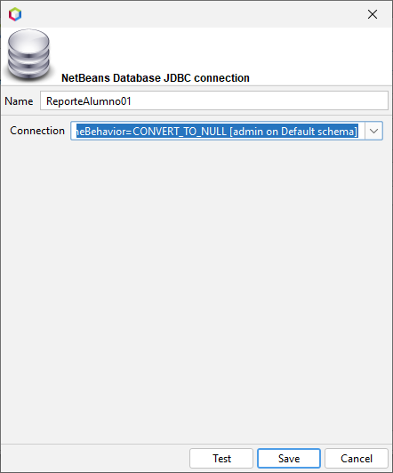
Nombre del archivo: ReporteAlumno01
Clic en la flecha abajo

Slide 18
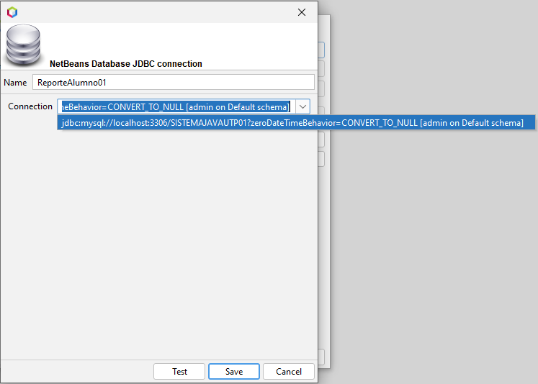
Seleccionar la conexión a la base de datos
Clic en el botón: Test

Slide 19
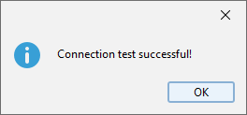
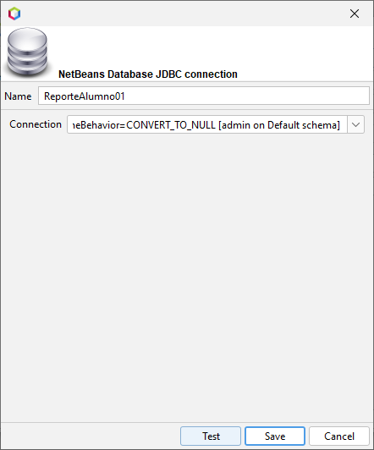
Clic en el botón: OK
Clic en el botón: Save

Slide 20
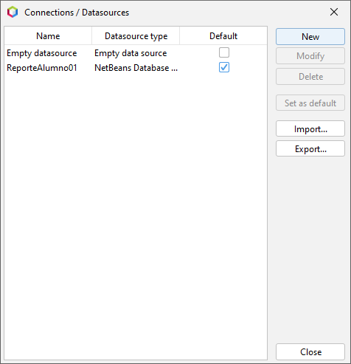
Nombre de la conexión: ReporteAlumno01
Clic en el botón: Close

Slide 21

CREAR UN NUEVO PROYECTO DE REPORTE

Slide 22
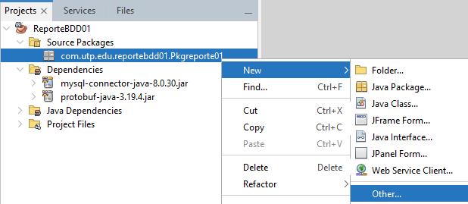
Clic derecho en: Pkgreporte01
Clic en la opción: New
Clic en la opción: Other

Slide 23
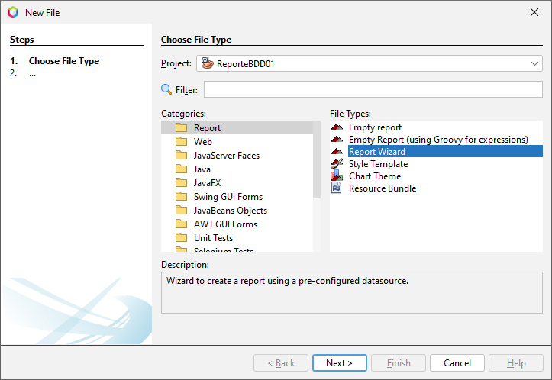
Clic en la opción: Report
Clic en la opción: Report Wizard
Clic en el botón: Next

Slide 24
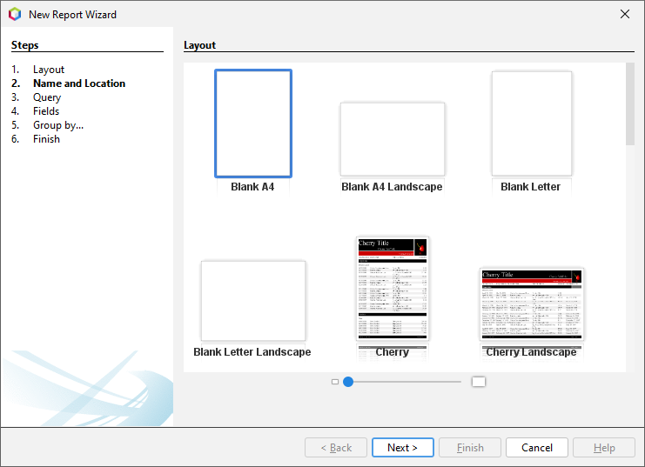
Clic en: Blank A4
Clic en el botón: Next

Slide 25
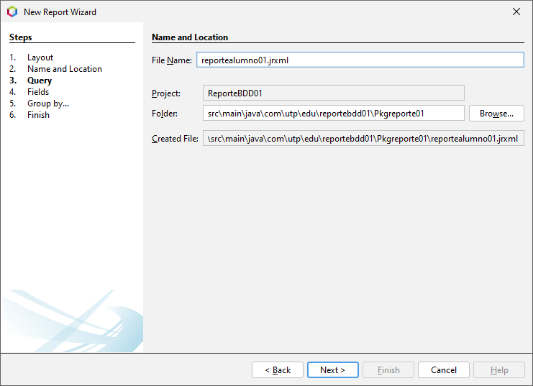
Nombre del archivo: reportealumno01.jrxml
Clic en el botón: Next

Slide 26
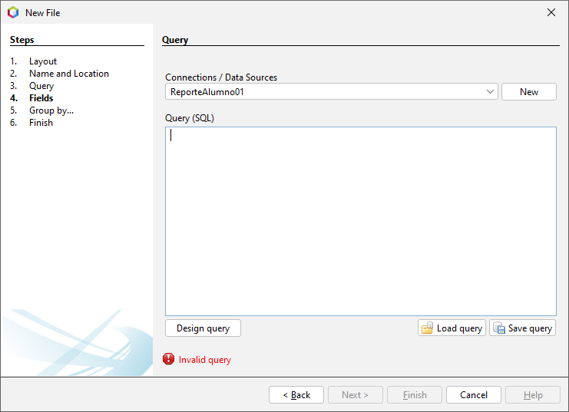
Se muestra la siguiente pantalla

Slide 27
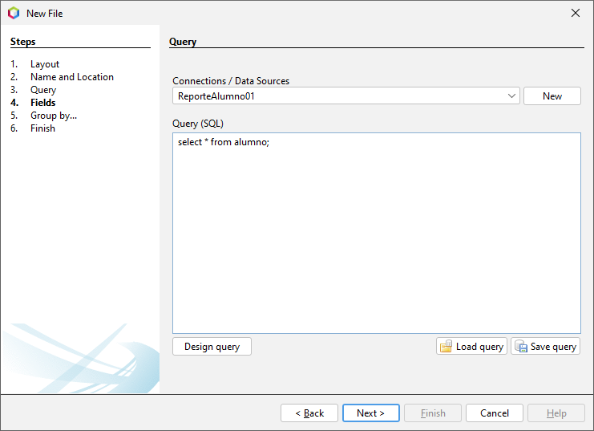
Digitar:
select * from alumno;
Clic en el botón: Next

Slide 28
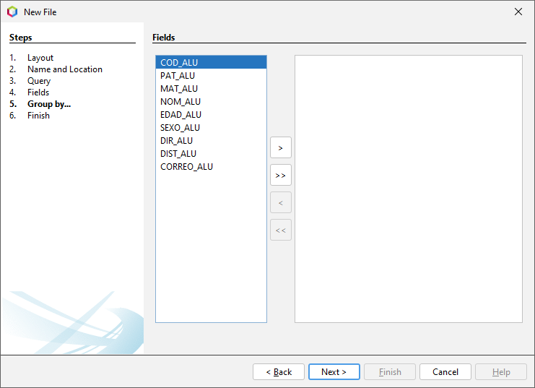
Se muestran los campos de la tabla alumno

Slide 29
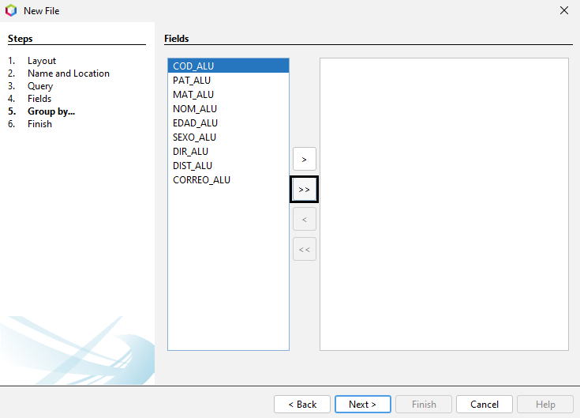
Clic en el botón, Agregar todos los campos

Slide 30
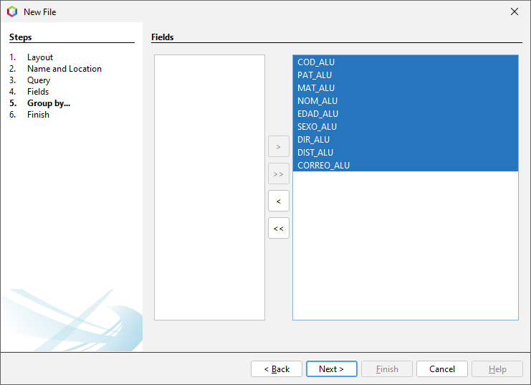
Clic en el botón: Next

Slide 31
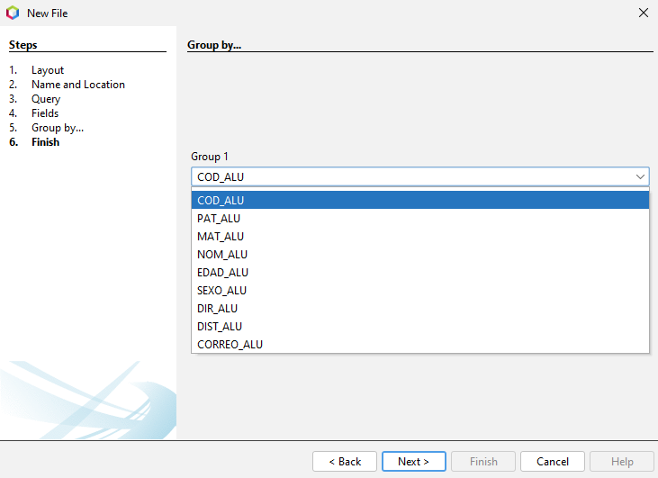
Clic en la flecha abajo
Seleccionar el campo: COD_ALU
Clic en el botón: Next

Slide 32
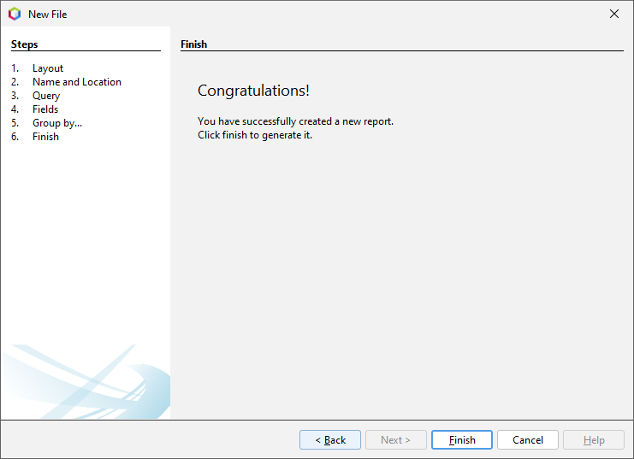
Clic en el botón: Finish

Slide 33
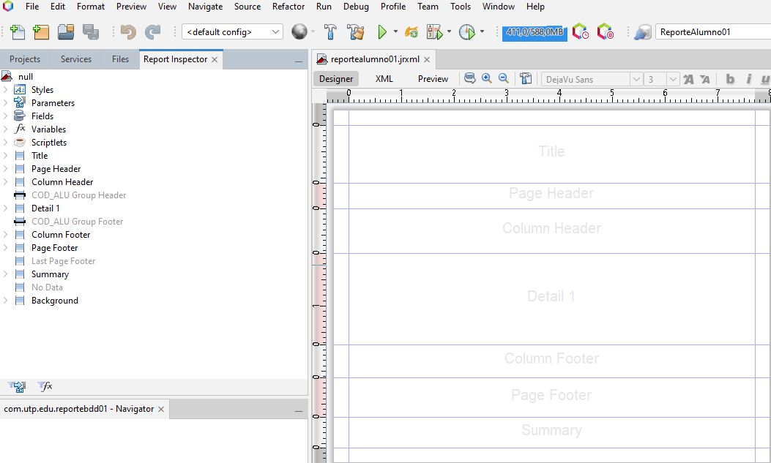

Slide 34
CIERRE

Slide 35

CIERRE
¿Qué aprendí en esta sesión de aprendizaje?
¿Para qué sirve los servicios de conexión?
¿Cuál es el proceso para crear los servicios de conexión y crear un proyecto de reporte?
Notes:
Un arreglo es un conjunto de variables del mismo tipo, que son agrupadas bajo un único
identificador. Cada una de las variables o elementos del arreglo se referencia mediante
un índice que representa la posición del mismo dentro del arreglo.
Un arreglo se utiliza para procesar variables dentro de una observación del paso de
datos. Se usan para realizar cálculos o comparaciones repetitivos sobre variables que se
procesaran o manipularan de forma similar

Slide 36


